Slide 3
De gemeenschapsvormende werking valt tegen...
- vaker vieren?
- andere vorm?

Slide 4
De gemeenschapsvormende werking valt tegen...
- vaker vieren?
- andere vorm?
- grotere concentratie
op Christus

Slide 5
De gemeenschapsvormende werking valt tegen...
- vaker vieren?
- andere vorm?
- grotere concentratie
op Christus
- en daardoor op elkaar

Slide 6
Elkaar welkom heten aan de maaltijd van de Heer
Wie Christus ontvangt,
ontvangt ook de ander

Slide 9
Ik hoor dat u bij uw samenkomsten in de gemeente partijen vormt. (vers 18)

Slide 10
Ik hoor dat u bij uw samenkomsten in de gemeente partijen vormt. (vers 18)
U komt niet samen om de maaltijd van de Heer te vieren (vers 20)

Slide 11
Ik hoor dat u bij uw samenkomsten in de gemeente partijen vormt. (vers 18)
U komt niet samen om de maaltijd van de Heer te vieren (vers 20)
Veracht u de gemeente van God en wilt u de armen onder u vernederen? (vers 22)

Slide 12
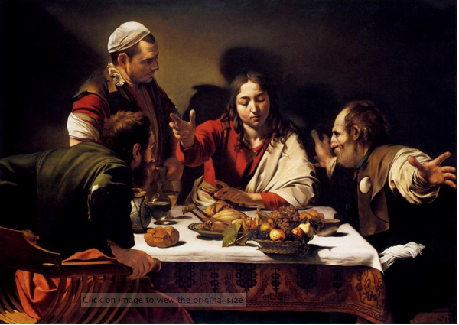
Terugvallen op het oude verhaal:
Christus geeft zichzelf aan ons.
Caravagio,
Avondmaal in Emmaus

Slide 13
Onwaardig en waardig eten.
Onwaardig = voor jezelf (vers 21: de een heeft honger, de ander is dronken)

Slide 14
Onwaardig en waardig eten.
Onwaardig = voor jezelf (vers 21: de een heeft honger, de ander is dronken)
Waardig = oog voor Christus en elkaar (vers 33: wees gastvrij voor elkaar als u samenkomt)

Slide 15
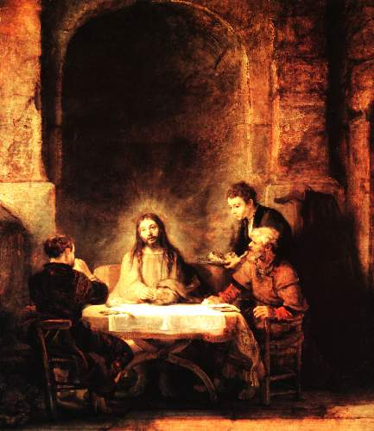
Beseffen dat het om het lichaam van de Heer gaat:
Het is Christus zelf die zich uitdeelt aan ons
Zo zijn we samen
zijn lichaam
Rembrandt,
Christus in Emmaüs

Slide 16
Concentratie op de Gekruisigde haalt je van je eigen voetstuk.
Wat in de ogen van de wereld zwak is heeft God uitgekozen om wat sterk is te beschamen, zo kan geen mens zich tegenover God op iets beroemen (1 Kor 1:27-29)

Slide 17
Elkaar welkom heten aan de maaltijd van de Heer
Wie Christus ontvangt,
ontvangt ook de ander

Slide 18
Vieren doe je samen
Gastvrij zijn voor elkaar bij de maaltijd (NBV)
Op elkaar wachten bij de maaltijd (NBG)

Slide 19
Vieren doe je samen
Elkaar welkom heten (NBV)
Op elkaar wachten (NBG)
Kijk via Christus naar de ander:
hij en zij zijn ook welkom.
Hoe doe jij dat in en na de kerkdienst?

